Slide 1

TOÁN 3
Tập 1
Tuần 10
Bài 29: Em ôn lại những gì đã học – Tiết 2

Slide 2


Ấn để đến trang sách

Slide 3



JACK TÌM KHO BÁU

Slide 4

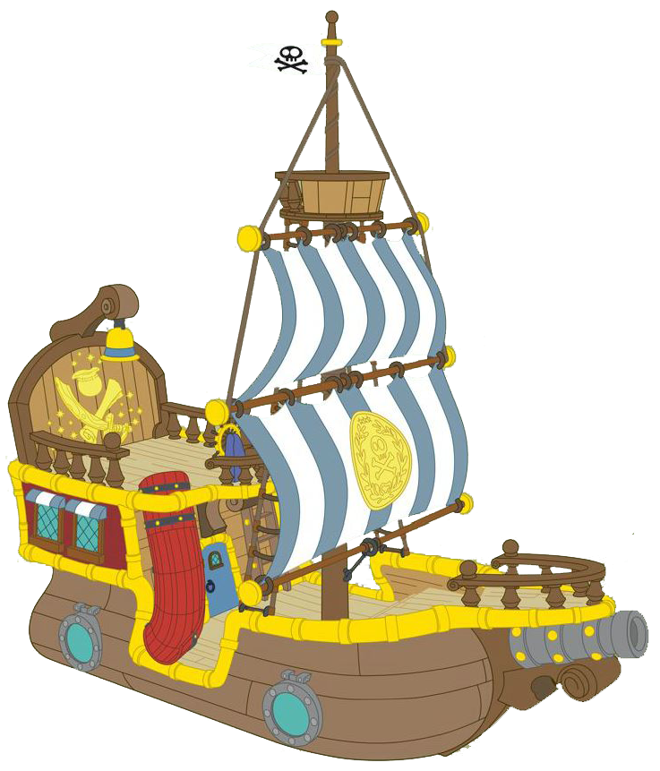


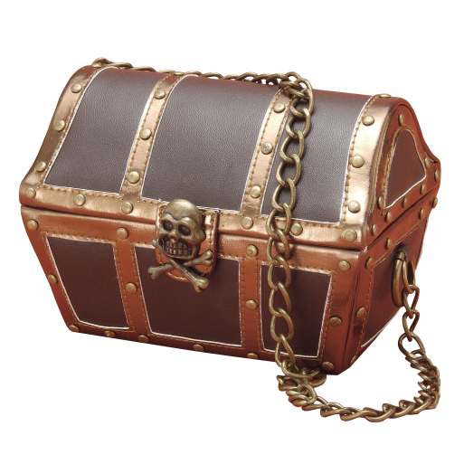

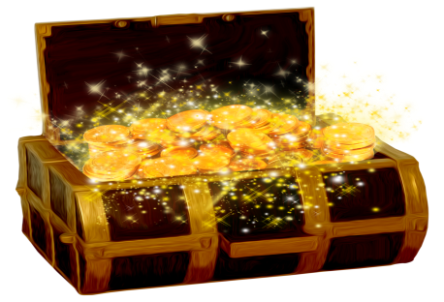
Hoàn thành
Notes:
Hướng dẫn: GV click vào các rương, hòm kho báu để hiện câu hỏi.

Slide 5




2 gấp lên 4 lần được mấy?
2 x 4 = 8
Notes:
Hướng dẫn: GV click vào vùng trống để hiện câu trả lời. Sau đó click vào Jack hoặc kho báu để về màn hình nhận kho báu.

Slide 6
3 gấp lên 5 lần được mấy?
3 x 5 =15
Notes:
Hướng dẫn: GV click vào vùng trống để hiện câu trả lời. Sau đó click vào Jack hoặc kho báu để về màn hình nhận kho báu.

Slide 7
Gấp 3 lên 4 lần được mấy?
3 x 4 = 12
Notes:
Hướng dẫn: GV click vào vùng trống để hiện câu trả lời. Sau đó click vào Jack hoặc kho báu để về màn hình nhận kho báu.

Slide 8
Giảm 48 đi 6 lần được mấy?
48 : 6 = 8
Notes:
Hướng dẫn: GV click vào vùng trống để hiện câu trả lời. Sau đó click vào Jack hoặc kho báu để về màn hình nhận kho báu.

Slide 9


Slide 10
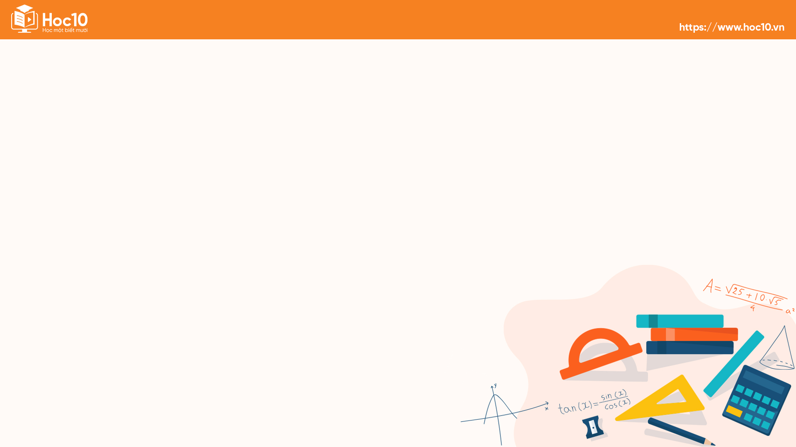


Bài 4: Số?
Số đã cho | 6 | 3 | 9
Thêm 3 lần | 9 | ? | ?
Gấp 3 lần | 18 | ? | ?
Bớt 3 đơn vị | 3 | ? | ?
Giảm 3 lần | 2 | ? | ?
6
12
9
27
0
6
1
3

Slide 11
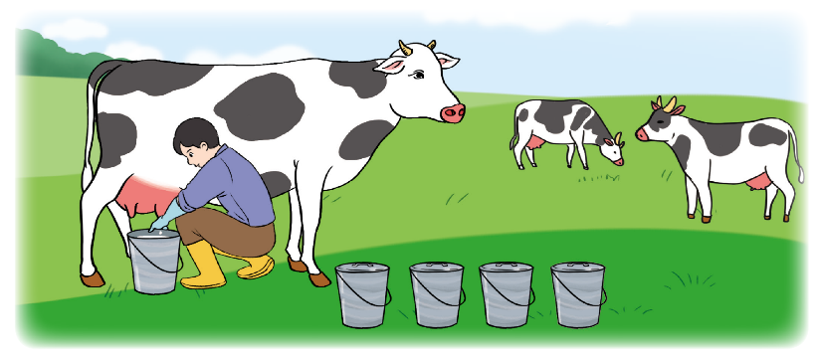
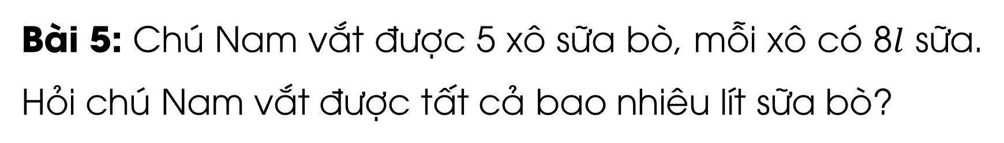
Bài 5: Chú Nam vắt được 5 xô sữa bò, mỗi xô có 8$l$ sữa. Hỏi chú Nam vắt được tất cả bao nhiêu lít sữa bò?

Slide 12
Bài 5: Chú Nam vắt được 5 xô sữa bò, mỗi xô có 8$l$ sữa. Hỏi chú Nam vắt được tất cả bao nhiêu lít sữa bò?
Lời giải
Chú Nam vắt được tất cả số lít sữa bò là:
5 × 8 = 40 (lít)
Đáp số: 40 lít.
Right Answer

Slide 13

Ấn để đến trang sách

Slide 14
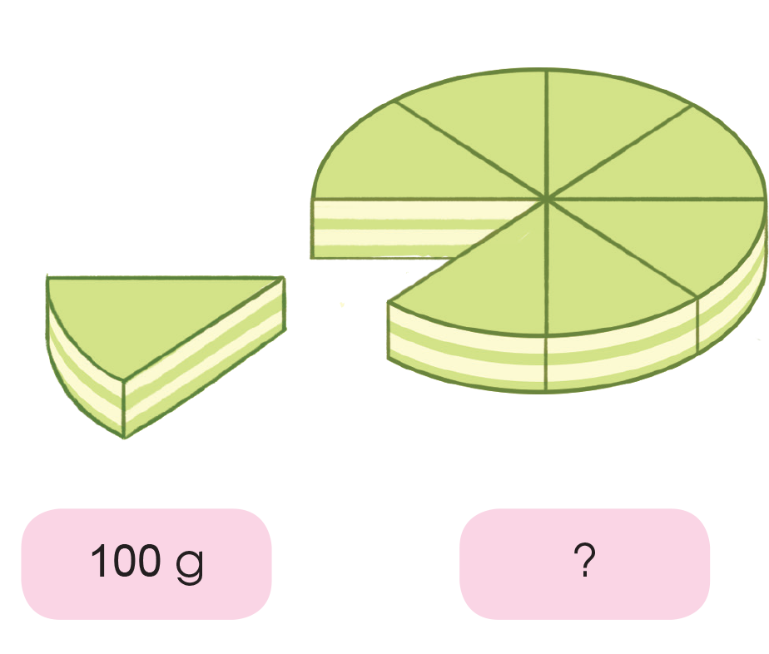
Bài 6: Ước lượng rồi nêu cân nặng phù hợp với mỗi trường hợp sau:
Cân nặng của một chiếc bánh là:
100 × 8 = 800 (g)

Slide 15
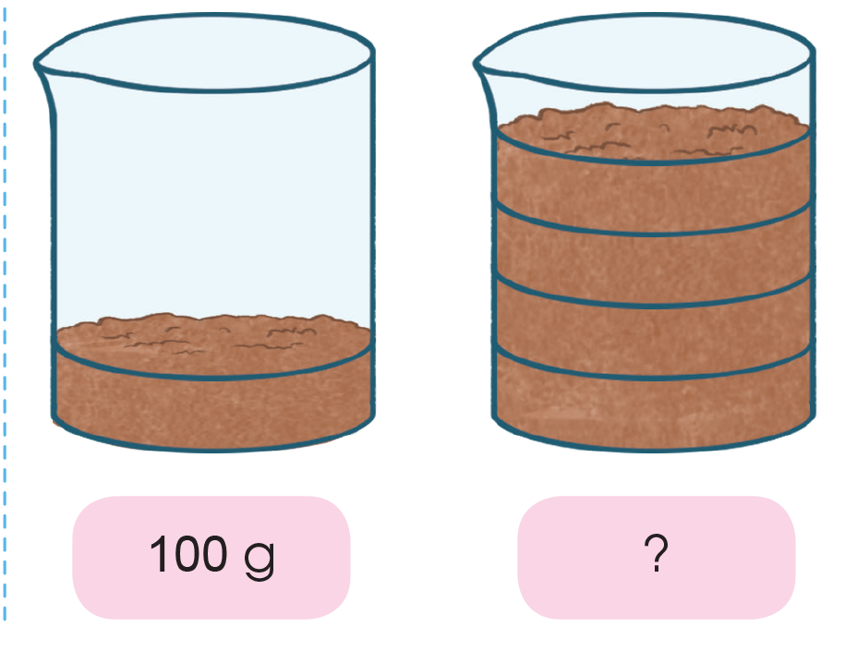

Bài 6: Ước lượng rồi nêu cân nặng phù hợp với mỗi trường hợp sau:
Cân nặng của toàn bộ bột cacao là:
100 × 5 = 500 (g)

Slide 16
Qua bài học này, các em biết thêm được điều gì?
Để có thể làm tốt các bài tập trên, em nhắn bạn điều gì?

Slide 17

DẶN DÒ VỀ NHÀ
Ôn lại các phép tính nhân, chia, qui tắc về dấu (+, −, ×, ÷); cộng, trừ, nhân, chia với số 0, số 1; “tăng một số lên một số lần”, “giảm một số đi một số lần”.
Quan sát, tìm tòi các đồ vật thực tế về biểu tượng “một phần hai”, “một phần ba”, …, “một phần chín”.
Chuẩn bị giấy thủ công, giấy ô li, kéo cắt giấy, thủ công, hồ dán, xúc xắc để buổi sau thực hành.

Slide 18


Slide 19
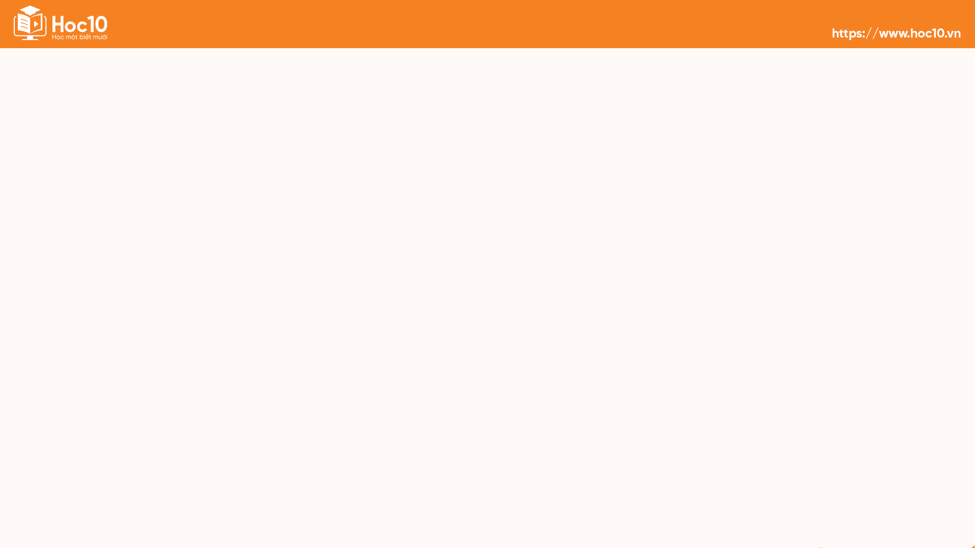

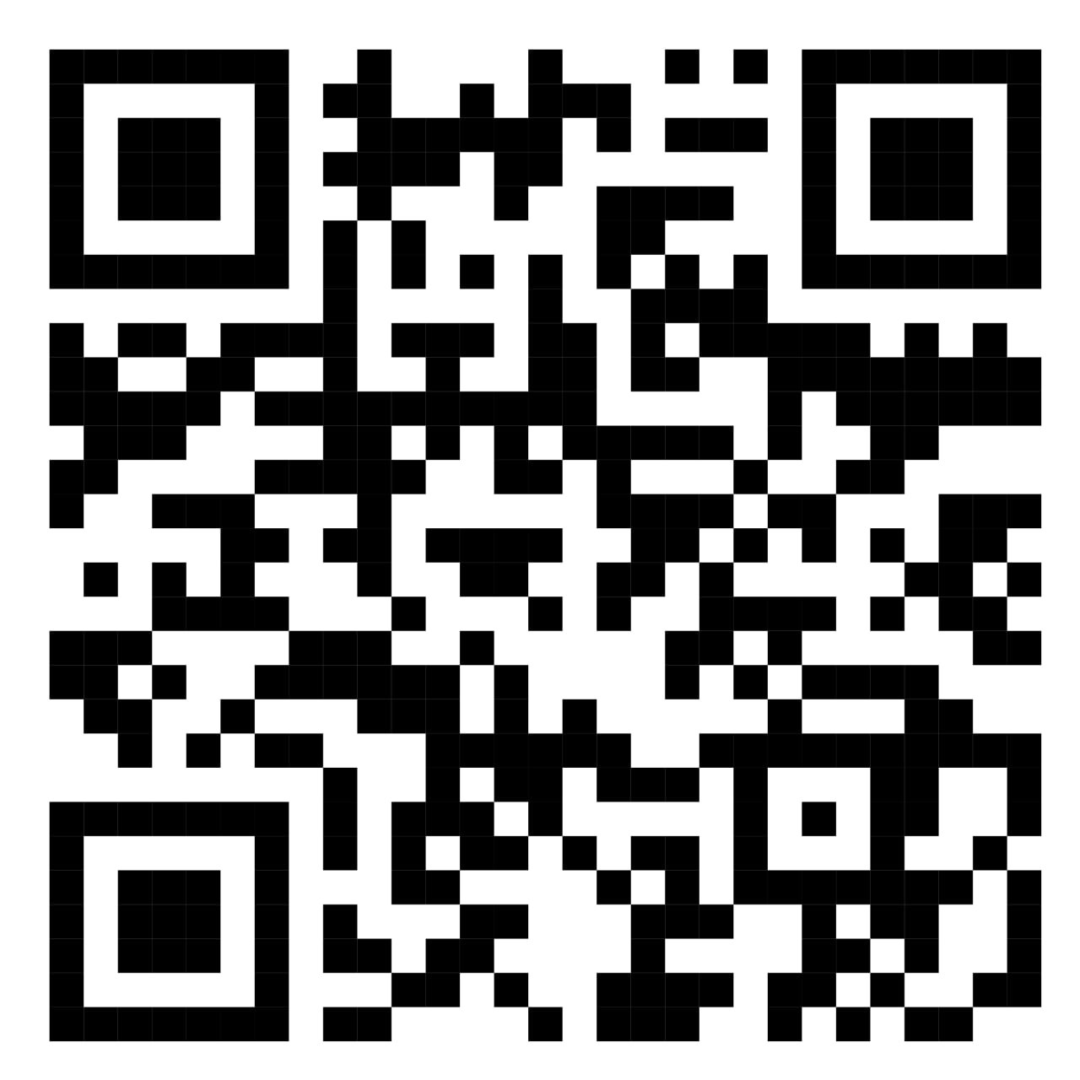
Để kết nối cộng đồng giáo viên và nhận thêm nhiều tài liệu giảng dạy,
mời quý thầy cô tham gia Group Facebook
theo đường link:
Hoc10 – Đồng hành cùng giáo viên tiểu học
Hoặc truy cập qua QR code

